Slide 1
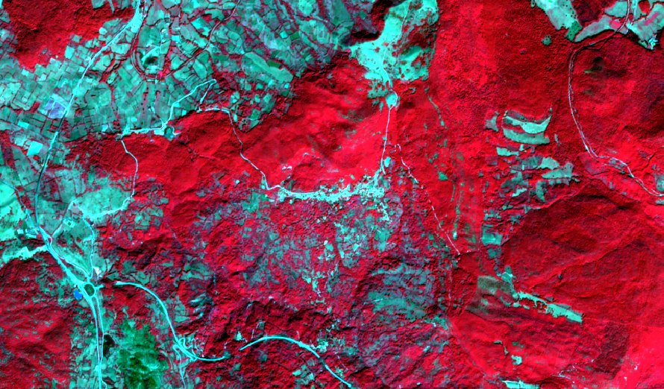

Il pattern spaziale del paesaggio: come quantificarlo?
Dott. For. Ludovico Frate, PhD
frateludovico@gmail.com

Slide 2
Richiamiamo un po’ di concetti…
Paesaggio: Porzione eterogenea di territorio composta da insiemi di ecosistemi interagenti e che si ripete con struttura riconoscibile, inquadrata in una determinata zona climatica e geomorfologica e con un determinato regime di disturbi (naturale e antropico) (Forman e Godron 1986)
Il paesaggio è caratterizzato dalla sua struttura (la disposizione spaziale degli elementi che compongono il paesaggio - patch), la loro funzione ecologica (ovvero come i processi ecologici operano sul pattern e viceversa) e le dinamiche del cambiamento (disturbo e recupero).
Nella pratica il paesaggio in ecologia viene definito sulla base di categorie discrete (mappe categoriche)
Mappe categoriche: mappe tematiche che rappresentano un territorio (mappa di uso e copertura del suolo)

Slide 3
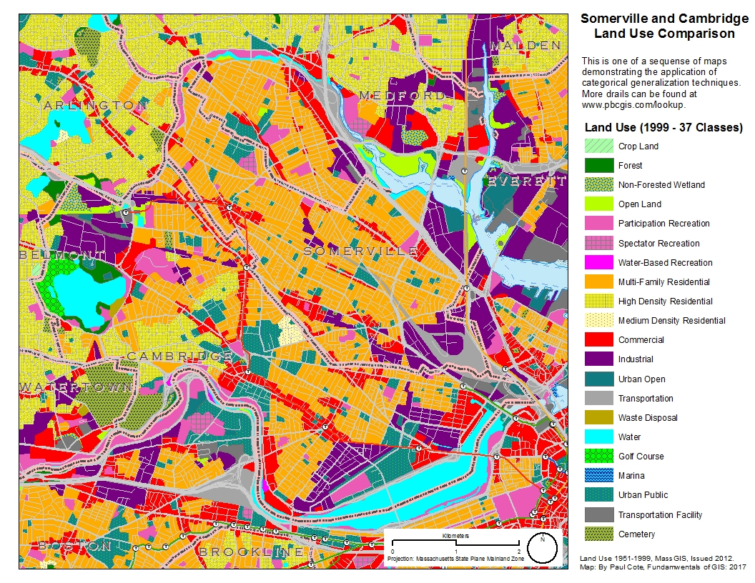
Mappe categoriche: mappe tematiche che rappresentano un territorio (mappa di uso e copertura del suolo)

Slide 4
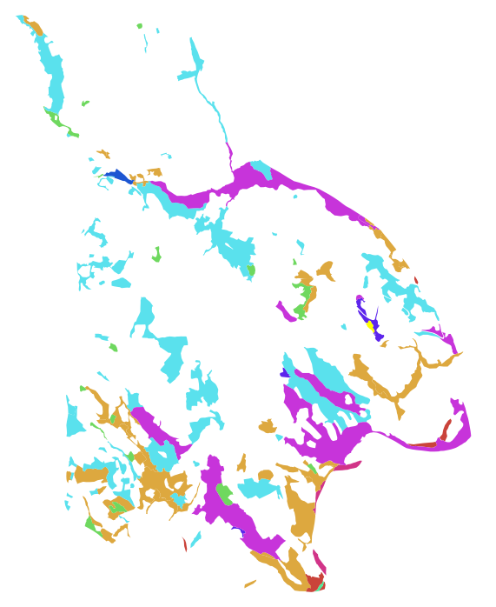
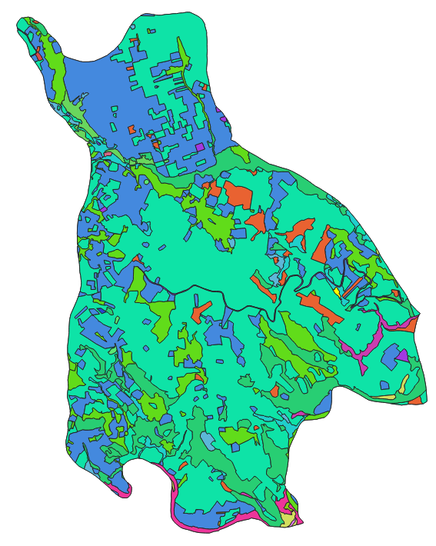
Classificazione del paesaggio: il criterio di classificazione dipende dall’oggetto delle nostre analisi
Mappa dell’uso e copertura del suolo
Mappa degli habitat

Slide 5
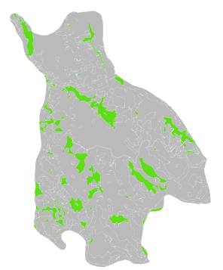
Classificazione del paesaggio: modelli
Mosaico: Il paesaggio è visto come un insieme eterogeneo di diversi tipi di patch
Modello della biogeografia delle isole: Si focalizza su un solo tipo di patch (es. Foreste) viste come delle isole immerse in una matrice inospitale (l’oceano)
Bosco
Background

Slide 6
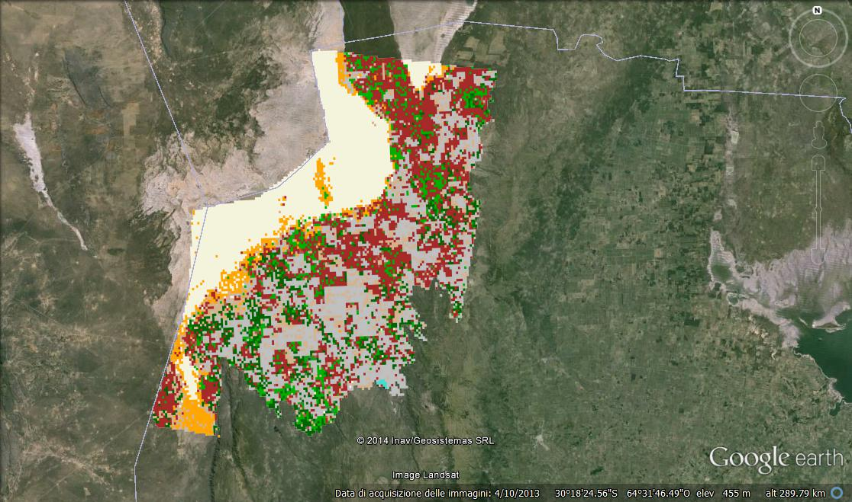
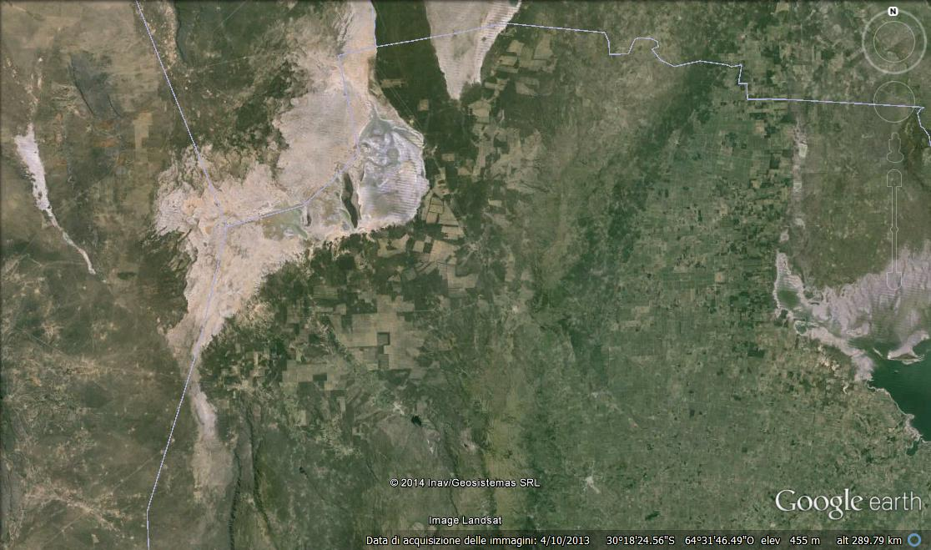
Come si studia il paesaggio?
Definizione del paesaggio e dell’oggetto dello studio
Scelta dei dati a disposizione e del livello di classificazione e del modello
Quantificazione del paesaggio
Interpretazione dei risultati

Slide 7
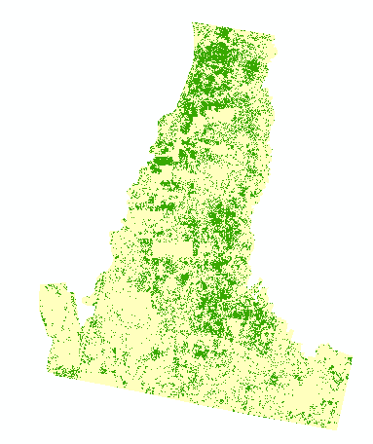
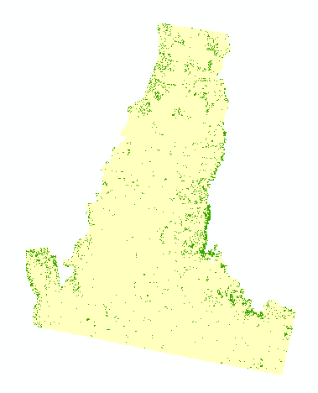
Perché si quantifica il paesaggio?
1979
2010
Identificare i cambiamenti avvenuti nel tempo
Comparare due paesaggi differenti
Comparare alternative di gestione
Spiegare processi

Slide 8
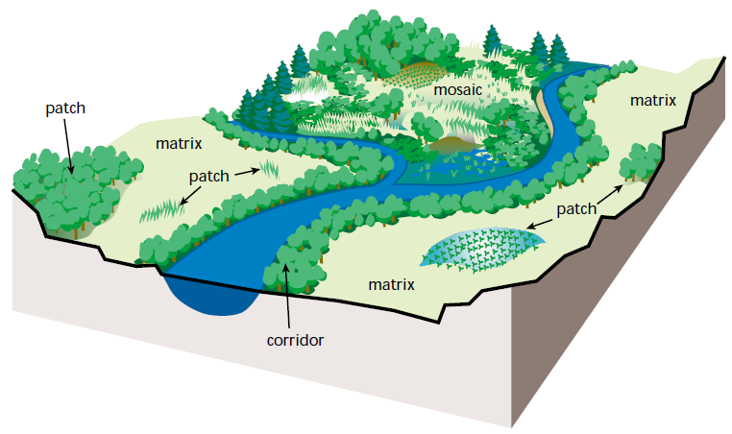
Gli elementi del paesaggio:
Patches: Porzioni omogene di territorio distinguibili dal territorio circostante (es. patch forestale, agricola)
Matrice: Elemento dominante del paesaggio
Corridoio: Elemento lineare che mette in connessione le patch

Slide 9
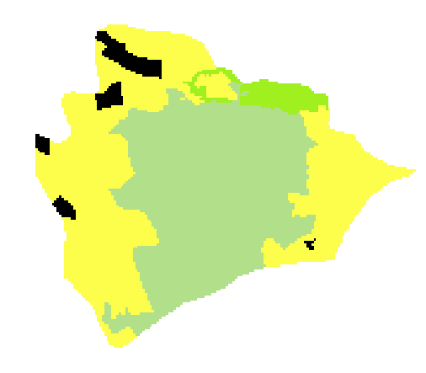
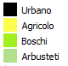
Struttura del paesaggio
COMPOSIZIONE
La diversità e l’abbondanza delle patch senza considerare come esse sono distribuite nello spazio: Percentuale di copertura di un tipo di patch, ricchezza delle patch, diversità
CONFIGURAZIONE
La configurazione spaziale delle patch nel paesaggio: dimensione, numero, forma, prossimità, isolamento, connettività
Urbano: 3.4%
Agricolo: 46.5%
Boschi: 3.9%
Arbusteti: 46.2%
Ricchezza: 4
Shannon: 0.955
Classe | Numero di patch | Mean shape (forma) | Adiacenza
Urbano | 5 | 1.41 | 0.75
Agricolo | 3 | 1.62 | 0.89
Boschi | 1 | 1.68 | 0.76
Arbusteti | 1 | 1.02 | 0.95

Slide 10
Per quantificare e quindi analizzare la composizione e la configurazione spaziale del paesaggio sono stati sviluppati diversi indici o metriche
Gli indici di paesaggio possono essere calcolati a livello di singola patch (dimensione, forma di una patch), a livello di classe (tutte le patch che appartengono allo stesso tipo o classe es. foreste) oppure a livello di paesaggio (si quantifica il mosaico, tutti i diversi tipi di patch insieme)
Patch
Class (class of patches)
Landscape

Slide 11
Livello di patch: è possibile misurare solo la configurazione (dimensione, forma, prossimità, ecc…)
Livello di classe (sia composizione che configurazione): % di paesaggio occupata da ogni classe, Area media delle patch appartenenti alla stessa classe, numero di patch, livello di aggregazione… Sono spesso utilizzati come indici di frammentazione
Livello di paesaggio (sia composizione che configurazione): Sono calcolati considerando tutte le classi simultaneamente (mosaico); sono utilizzati come indici di eterogeneità del paesaggio (ricchezza, diversità)

Slide 12
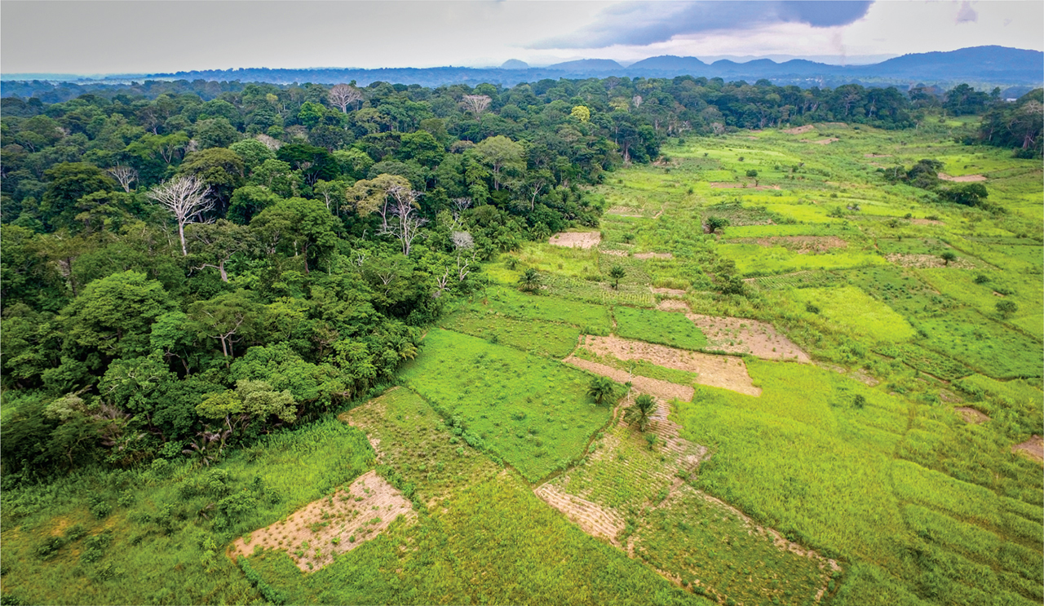
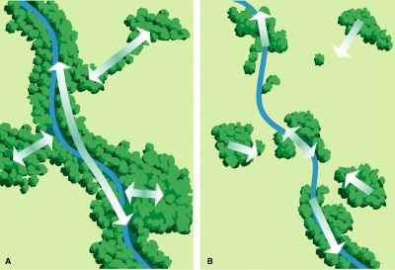
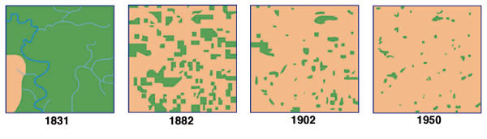
Frammentazione: Processo di paesaggio durante il quale un porzione estesa e continua di habitat, naturale e/o semi-naturale viene progressivamente suddivisa in porzioni più piccole, isolate…

Slide 13
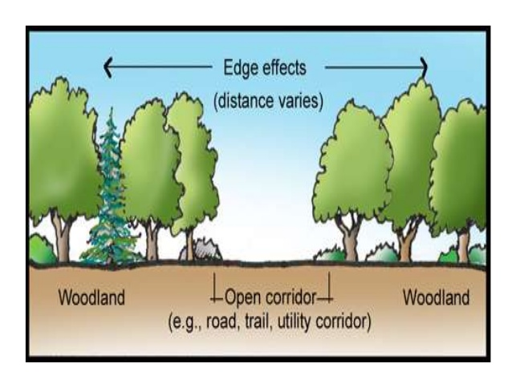
Alcuni indici…
Land cover proportion e Land cover (livello di classe): misurano la quantità di paesaggio appartenete ad ogni classe (come proporzione oppure come unità di superficie (ha)).
Edge lenght e density (livello di classe): quantificano la lunghezza del perimetro delle patches; importante per lo studio dell’effetto margine (margini più lunghi = maggiore effetto margine)
Largest patch index (livello di classe): la dimensione della patch più grande; importante per lo studio della biodiversità (maggiore è l’area maggiore è la ricchezza di specie)
Number of patches (livello di classe): il numero di patches appartenenti ad una stessa classe; importante per lo studio della frammentazione;
Like adjacencies (livello di classe): distribuzione spaziale delle patches e indica il loro grado di aggregazione (0 disperse - 1 aggregate)

Slide 14
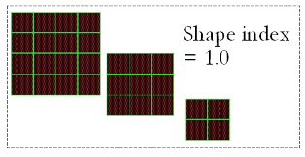
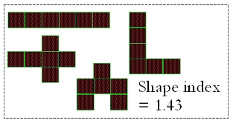
Alcuni indici…
Mean shape index (livello di classe): rapporto tra perimetro ed area comparato a quella di un quadrato della stessa dimensione; permette di distinguere forme regolari (quadrato = 1) da forme via via più complesse (>1); Importante per lo studio dell’effetto margine, del grado di antropizzazione).
Shannon index (livello di paesaggio): indice di diversità; Aumenta all’aumentare dei diversi tipi di patch e all’aumentare della loro equiripartizione.
Simpson index (livello di paesaggio): indice di diversità; Aumenta all’aumentare dei diversi tipi di patch e all’aumentare della loro equiripartizione (varia tra 0 e 1)

Slide 15
Esercizi: Con i dati forniti calcolare gli indici di paesaggio sia a livello di classe di che di paesaggio
Rispondere alle seguenti domande:
Quanti diversi tipi di patch ci sono? Quanto coprono le varie categorie? (naturali, semi-naturali, artificiali)
Quale è la matrice del paesaggio
Quali considerazioni riguardo ai processi che hanno modellato questi paesaggi si possono fare? Quali sono le conseguenze ecologiche?
4) Confrontate i vari paesaggi;

